Slide 1
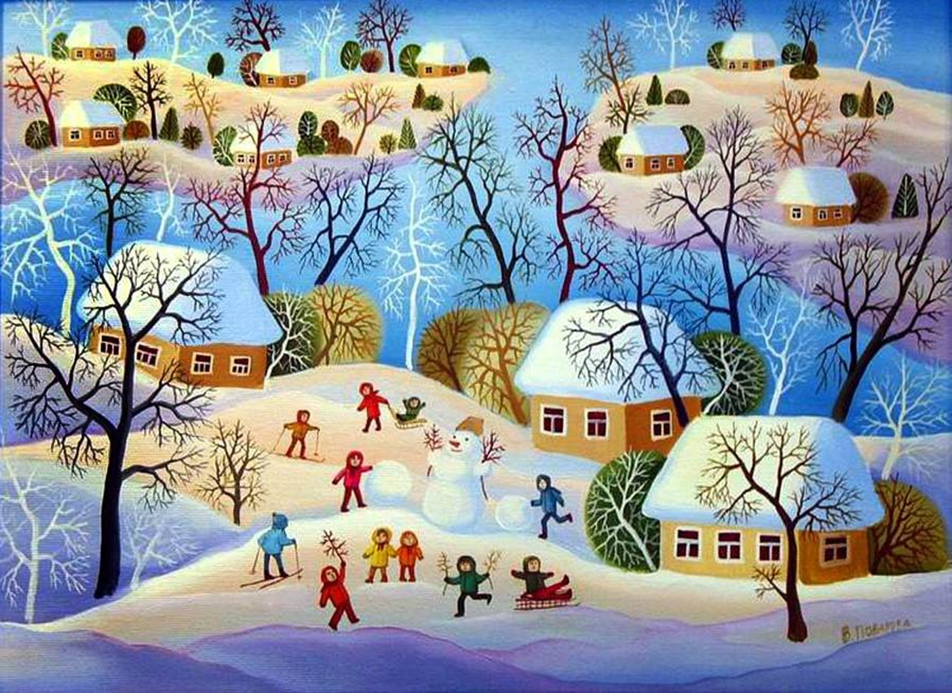
Παίζοντας με τα έργα τέχνης!!!
Οι ζωγράφοι αγαπούν κι αυτοί πολύ τoν χειμώνα, γι’ αυτό τον έχουν βάλει στα έργα τους.

Slide 2

Παρατηρώ, σκέφτομαι, εκφράζομαι
Παρατήρησε προσεκτικά τον πίνακα ζωγραφικής.
Οι παρακάτω ερωτήσεις θα σε βοηθήσουν να τον γνωρίσεις καλύτερα.
Τι υπάρχει στον πίνακα;
Ποιο χρώμα κυριαρχεί;
Ποια εποχή νομίζεις ότι είναι; άνοιξη, φθινόπωρο, καλοκαίρι ή Χειμώνας;
Ποιοι είναι στον Πίνακα; Τι κάνουν; Πώς νιώθουν;
Γιατί δεν υπάρχουν ζώα; Πού νομίζεις ότι βρίσκονται;
Αν ήσουν κι εσύ στον πίνακα τι θα έκανες;

Slide 3

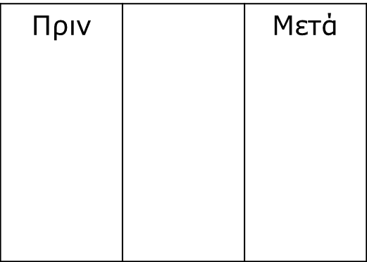

Μετατρέψτε τον πίνακα σε μια όμορφη ιστορία.
Μπορείτε να φανταστείτε τι προηγήθηκε
από αυτό που δείχνει ο πίνακας και
τι συνέβηκε μετά;
Αφού φτιάξετε την ιστορία σας
μπορείτε αν θέλετε να τη ζωγραφίσετε.

Slide 4
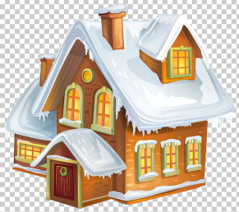


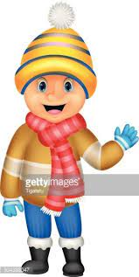

    Εντόπισε πέντε στοιχεία του πίνακα όπως φαίνονται και στο παράδειγμα, ζωγράφισέ τα και γράψε όπως μπορείς το όνομά τους.
    Φτιάξε με αυτά τα στοιχεία την δική σου ιστορία.

